Slide 1
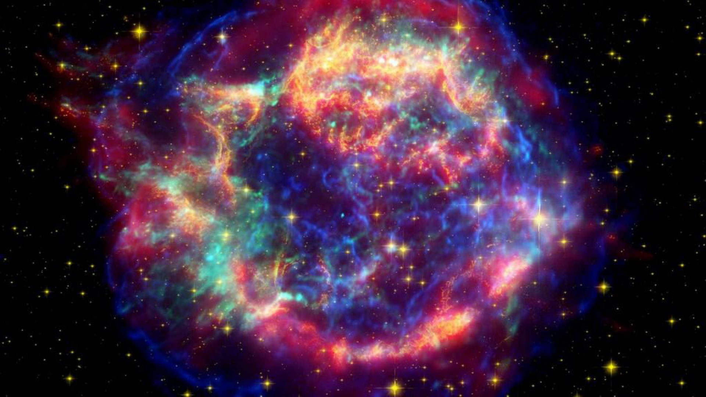
ზეახალი ვარსკვლავი

Slide 2
I ტიპის წყალბადის გარეშე | Ia ტიპის დაიმზირება იონიზირებული Si ერთი ხაზი |  |  | თერმული გაფანტვა
 | Ib/c ტიპის ახასიათებს Si-ის სუსტი შთანთქმის თვისება | Ib ტიპის დაიმზირება არაიონიზირებული He-ის ხაზი |  | კოლაფსი
 |  | Ic ტიპის დაიმზირება სუსტი He
II ტიპის წყალბადით | II-P/L/N ტიპის მთლიანად შეიცავს II ტიპის სპექტრს | II-P/L ტიპის არ შეიცავს ვიწრო ხაზებს | II-P ტიპის სინათლის მრუდი შეიცავს „პლატოს“
 |  |  | II-L ტიპის სინათის მრუდი მცირდება „წრფივად“
 |  | IIn ტიპის მცირე რაოდენობით შეიცავს ვიწრო ხაზებს
 | IIb ტიპის სპექტრი იცვლება და ემსგავსება Ib ტიპისას

Slide 3
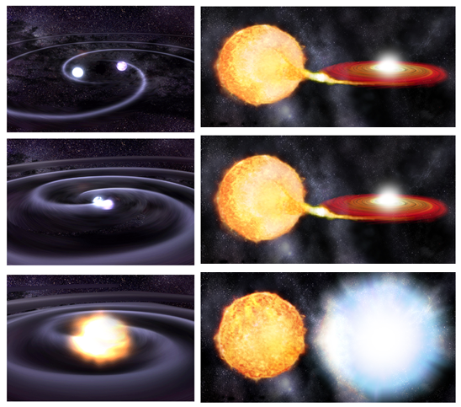

Slide 4
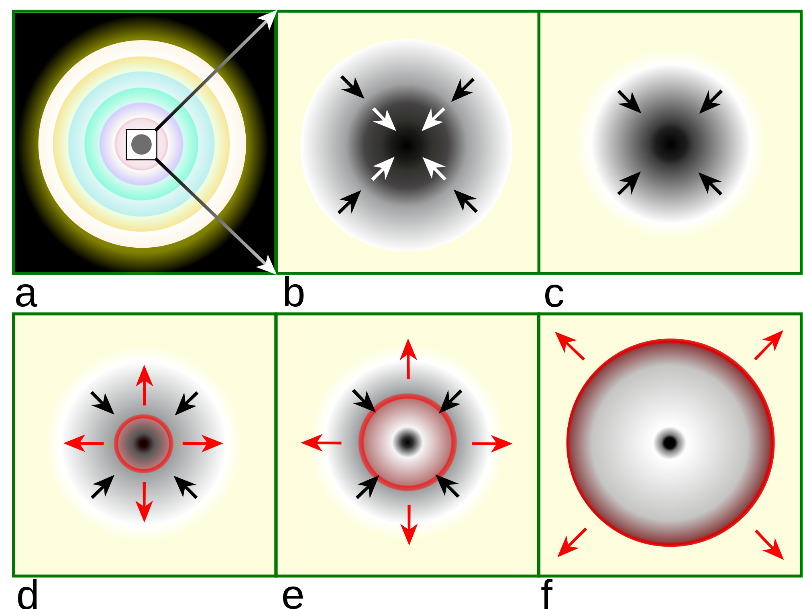

Slide 5
კოლაფსის მიზეზი | წინამორბედი ვარსკვლავის საწყისი მასა | ზეახალის ტიპი | ნარჩენი
ელექტრონის ჩაჭერა გადაგვარებულ O+Ne+Mg-ის ბირთვში | 8-10 | მკრთალი II-P | ნეიტრონული ვარსკვლავი
კოლაფსი | 10-25 | მკრთალი II-P | ნეიტრონული ვარსკვლავი
 | 25-40 დაბალი ან მზის მეტალობის | ნორმალური II-P | ნეიტრონული ვარსკვლავი->შავი ხვრელი
 | 40-90 დაბალი მეტალობის | II-L II-b | ნეიტრონული ვარსკვლავი
 | ≥40 მზის მეტალობის | - | შავი ხვრელი
 | ≥40 მაღალი მეტალობის | მკრთალი Ib/c | ნეიტრონული ვარსკვლავი->შავი ხვრელი
 | ≥40 ძალიან მაღალი მეტალობის | Ib/c | ნეიტრონული ვარსკვლავი
 | ≥90 დაბალი მეტალობის | შესაძლოა გამა გამოსხივება | შავი ხვრელი
წყვილის არასტაბილურობა | 140-250 დაბალი მეტალობის | II-P | -
ფოტოდაშლა | ≥250 დაბალი მეტალობის | შესაძლოა გამა გამოსხივება | მასიური შავი ხვრელი

Slide 6
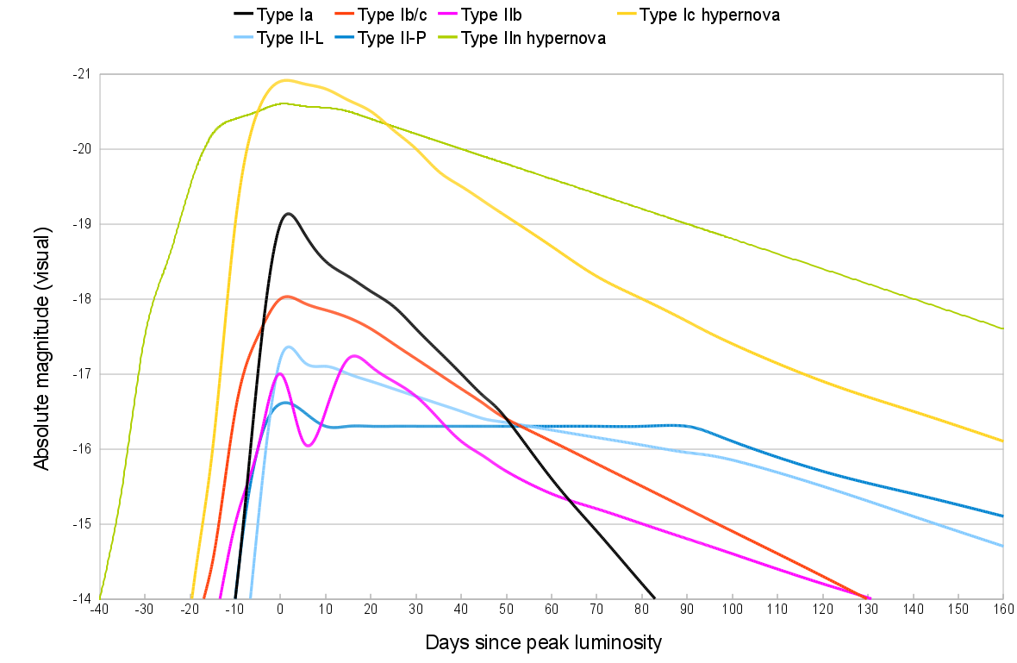

Slide 7
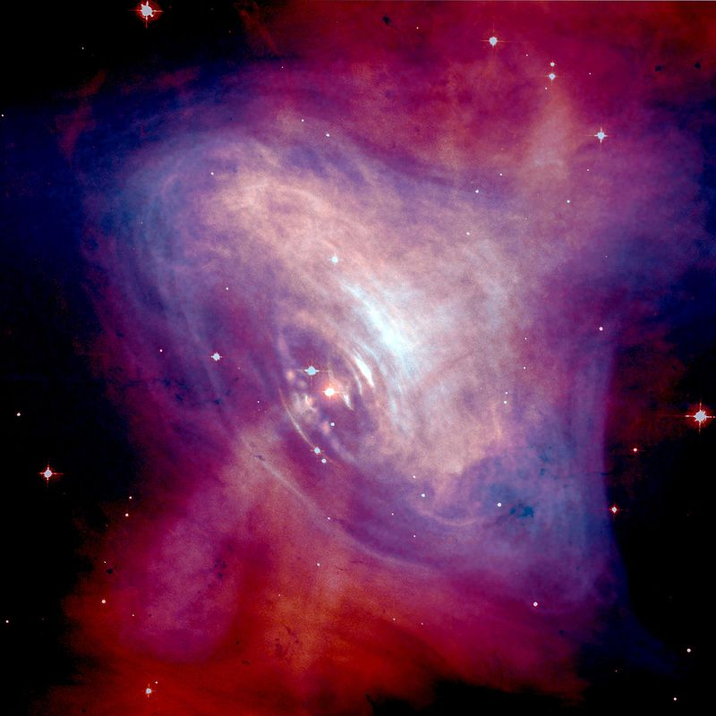
ასიმეტრიულობა

Slide 8
ზეახალ ვარსკვლამდე მანძილის გამოითვლა:
m - M = 5 log₁₀(d/10)
m-m₀ = -2.5 log₁₀ (F/F₀)
d = 10 ^{(m - M + 5)/5}
ეს მეთოდი გამოიყენება 1000 Mpc ± 5% ცდომილებით

Slide 9
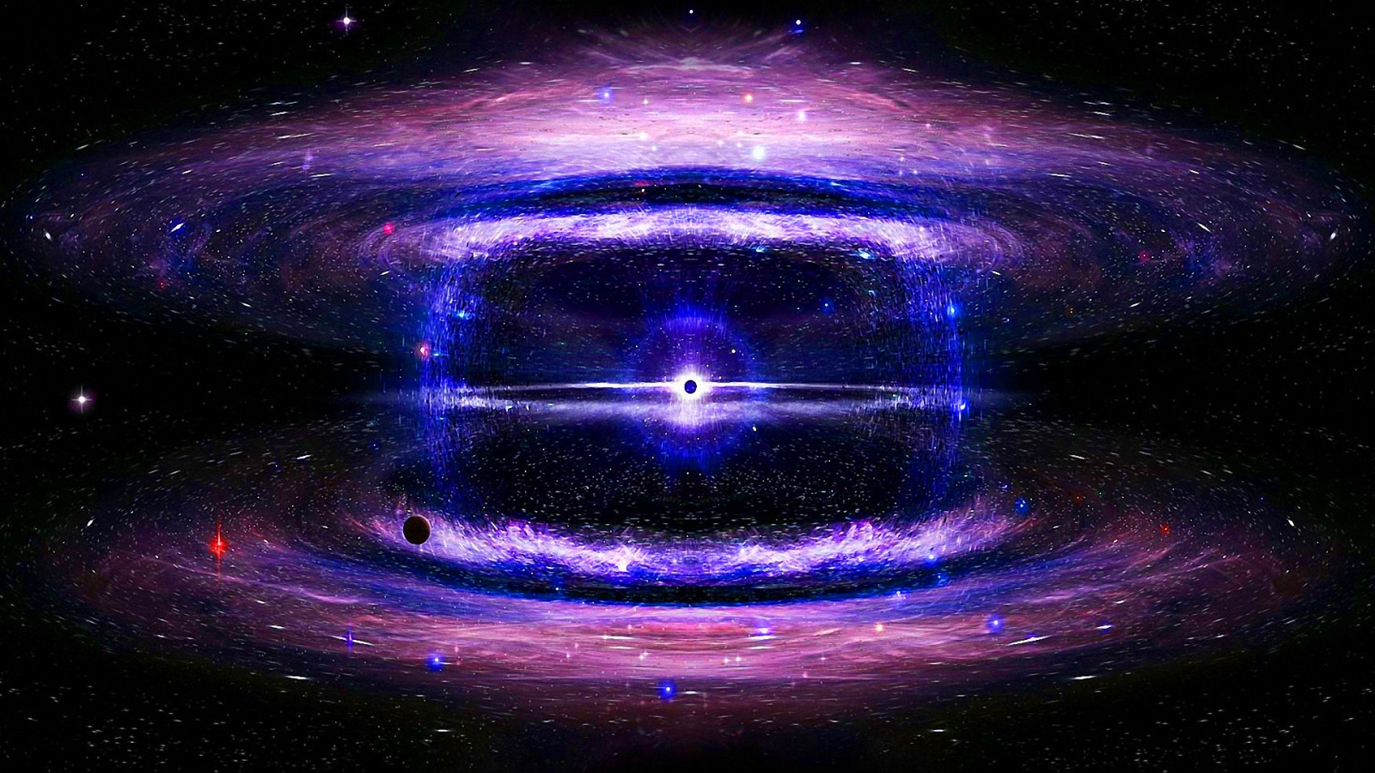
გმადლობთ ყურადღებისთვის

